Slide 1
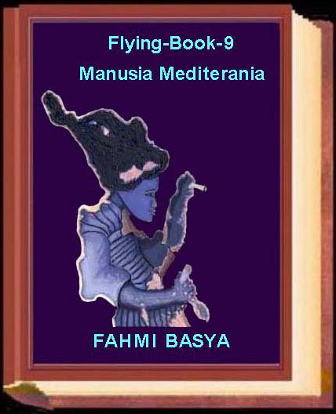
Flying-Book-9
Manusia Mediterania
FAHMI BASYA

Slide 2
Prakata.
Tahun 1994 saya berangkat haji. Tetapi sejak tahun 1993 saya sudah konsentrasi ke Ka’bah.
Saya terkesan dengan nama Ka’bah yang berarti mata-kaki.
Lalu dari nama itu saya menemukan sketsa sebagai berikut :

Slide 3
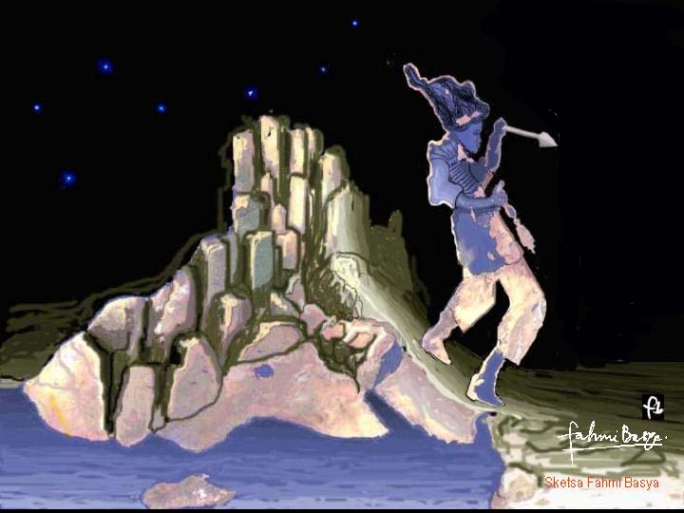
Ka’bah = mata-kaki letaknya di sana
Di Afrika ada sekelompok suku yang membalut kepalanya sejak kecil agar jadi panjang seperti kepala Manusia Mediterania ini

Slide 4
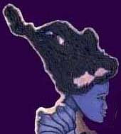
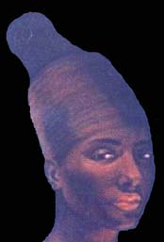
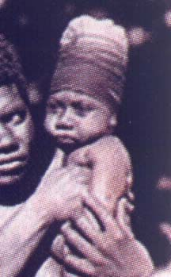
(headbinding)
Tribe Mangbetu (Kongo) in Africa
In Africa there is tribe who bandage their head since-they are smale (children) to make their head long as the head of the Mediterranean people.

Slide 5

“Kalau ada bacaan yang berjalan dengannya
gunung-gunung atau dipotong dengan nya bumi,
atau bicara dengannya orang mati,
(maka Al-Quran lah dia.)”
If there were a Qur-an with which mountains were moved,
or the earth were cloven asunder,
or the deat were made to speak,
(This would be the one!)
(Al-Quran, surat Ar-Ra’du, ke 13 ayat 31)

Slide 6
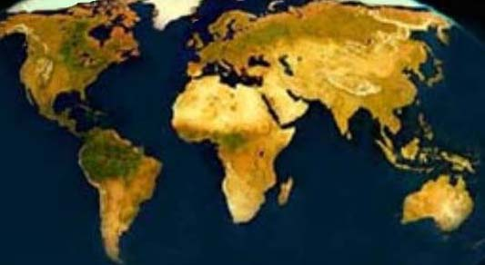
First-of-a-kind Portrait from space
This dazzling
Image is based
On data recorded in
The late 1980s by
Satellites scanning
Earth’s surface in
Four-sequare-kilometer
Sections.
Artist Tom Van Sant
And scientist Van Warren
Chose scenes from different times
Of the year to ensure the best lighting
And maximum vegetation. Drainage
And relief are enhanced in the almost
Cloud-free composite image.
TOM VAN SANT
SANTA MONICA
CALIFORNIA
AND L.VAN WARREN,
NASA/JET PROPULSION
LABORATORY,
PASADENA, CALIFORNIA
DATA COURTESY NOAA
Inilah peta bumi pertama yang dibuat secara foto

Slide 7
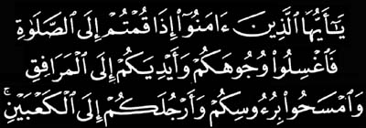
Hai orang-orang yang beriman ! Ketika kamu akan berdiri sholat, maka cucilah wajah-wajah kamu dan tangan-tangan kamu kepada siku-siku kamu, dan gosok kepala-kepala kamu dan kaki-kaki kamu kepada dua mata kaki (ilaal ka’bain)
(Al-Quran, surat Al-Maidah, ke 5 ayat 6)
O ye who believe! When ye prepare for prayer, wash your faces, and your hands (and arms) to the elbows; rub your heads (with water); and (wash) your feet to the ankles.
Terlihat di sini istilah Ka’bain berarti Dua Mata Kaki

Slide 8
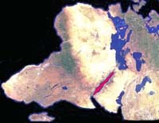
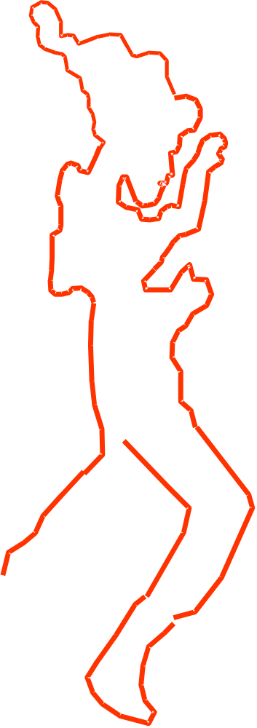

AFRIKA
Di pinggir laut merah ada
tempat yang bernama
Mata Kaki (Ka’bah)
Eropa
Jika kita buat gambar
kaki sedemikian sehingga
Ka’bah di mata kaki,
akan tampak gambar
orang yang badannya
di Laut Mediterania
ARABIA
ASIA

Slide 9
Jadi Ka’bah = Mata kaki yang dicanangkan sejak Zaman Ibrahim as, telah membawa pesan kepada kita bahwa :”Bumi itu Bergambar”.
Pertanyaannya sekarang :”Berapa banyak gambar di Bumi ?”

Slide 10
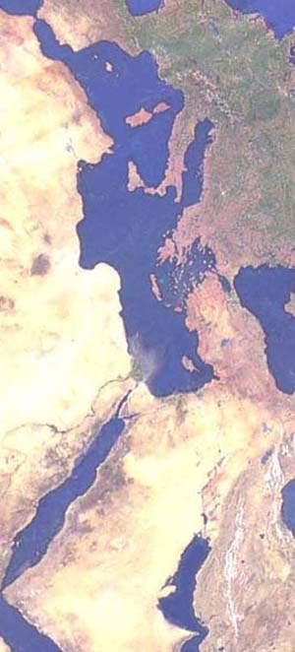
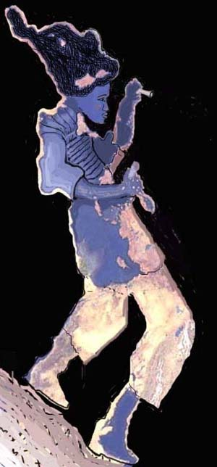


Manusia Mediterania
Kemudian hendaklah kamu turun
dari tempat manusia turun
(Al-Quran, surat Al-Baqarah, ke 2 ayat 199)
Eropa
Laut Mediterania
Afrika
Laut Merah
QATAR
Arabia
Asia

Slide 11
Kalau Manusia Mediterania ini Bersujud
akan terlihat tanda sebagai berikut :
TapakKaki kiri
Lutut kiri
Tapak tangan kiri
Kepala
Lutut kanan
Tapak tangan kanan
TapakKaki kanan
QATAR

Slide 12
Sudut Yamani
Sudut Samsyi
KA’BAH
Hijir Isma’il
Sudut Iraqi
Sudut Qatar
Hajar Aswad

Slide 13
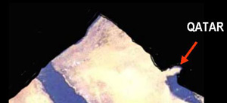
Jabal Rahmat,
Gunung tempat bertemu
Adam dan Hhawa

Slide 14
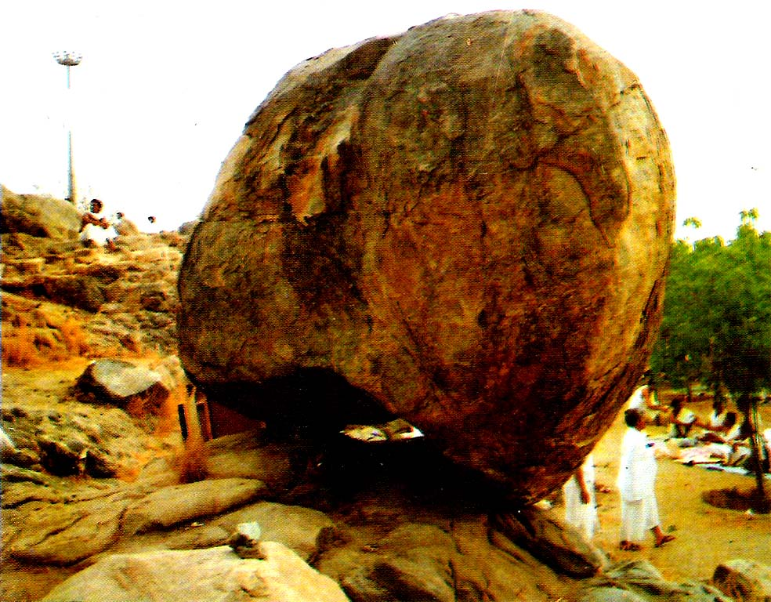

Slide 15
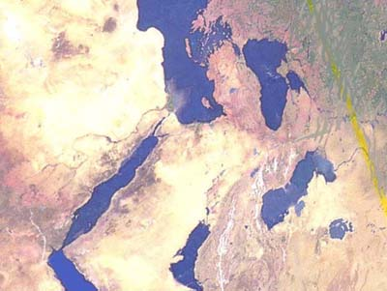
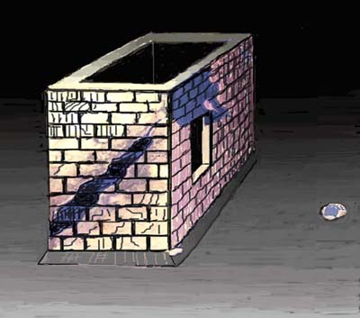
Jika kita membuat gambar Ka’bah di Semenanjung Arabia, dimana Yaman di sudut Yamani, dan Iraq di Sudut Iraqi dan Syam di sudut Syamsi, maka gambarnya sebagai berikut ini :
Terlihat laut Aral mewakili Maqom Ibrahim dan Qatar mewakili Hajar Aswad
Syam
Laut Hitam
IRAQ
Laut Kaspia
YAMAN
Maqom Ibrahim
Laut Aral
Hajar Aswad
Qatar
KA’BAH

Slide 16
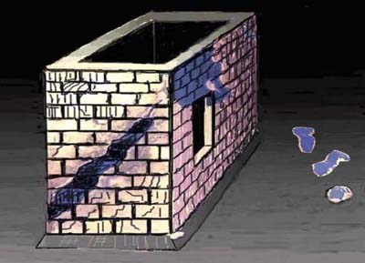
Dan Laut Kaspia dan Laut Hitam mewakili tapak kaki yang melihatkan arah gerak thawaf dan antara dinding dan Maqom Ibrahim
Kesimpulan: Laut kaspia dan Laut Hitam = Gambar Tapak Kaki
Maqom Ibrahim

Slide 17

Berlanjut ke Flying-Book-9e0
(Dia) Yang menciptakan tujuh langit bertingkat-tingkat
engkau tidak dapat lihat pada ciptaan Ar-Rahman itu hal yang tidak beres.
Maka ulangkanlah pemandangan. Adakah engkau lihat yang cacat ?.
Kemudian ulangkanlah penglihatan dua kali,
niscaya kembali pemandangan itu kepada mu dengan menengadah dan hampa
(Al-Quran, surat Mulku, ke 67 ayat 3-4)
He Who created the seven heavens one above another: no want of proportion wilt thou see in the Creation of The Most Gracious. So turn thy vision again: seest thou any flaw ?. Again turn thy vision a second time: (thy) vision will come back to thee dull and discomfited, in a state worn out.
Dan tidak kami mengutusmu melainkan rahmat untuk Alam Semesta
(Al-Quran, surat Al-Anbiya’, ke 21 ayat 107)
Direvisi ulang Ahad 21 september 2003, 24 Rajjab 1424

